Slide 2
Um tutorial sobre compressão de áudio MPEG
Várias fontes da Internet

Slide 3
Tópicos
Introdução Visão geral técnica Banco de Filtros Polifásicos Modelo Psicoacústico Codificação e alocação de bits Conclusões

Slide 4
Introdução
O que o MPEG-1 Audio fornece?
Um sistema de compressão de áudio com perdas transparentes baseado nas fraquezas do ouvido humano.
Pode fornecer compressão por um fator de 6 e manter a qualidade do som. Uma parte de um padrão de três partes que inclui sincronização de áudio, vídeo e áudio/vídeo.

Slide 5
Visão geral técnica

Slide 6
MPEG-I Recursos de áudio
Taxa de amostragem PCM de 32, 44,1 ou 48 kHz Quatro modos de canal:
Monofônico e Dual-monofônico
Estéreo e Joint-stereo (estéreo conjunto)
Três modos (layers - camadas no linguajar MPEG-I):
Layer I: Taxas de bits computacionalmente mais baratas > 128kbps
Layer II: Taxa de bits ~ 128 kbps, usada em VCD (taxa variável de dados)
Layer III: Codificação/decodificação mais complicada, taxas de bits ~ 64kbps, originalmente destinadas a streaming de áudio

Slide 7
Sistema de Áudio Humano (ouvido + cérebro)
A sensibilidade humana ao som não é linear em toda a faixa audível (20Hz – 20kHz) Alcance audível dividido em regiões onde os seres humanos não conseguem perceber uma diferença
chamadas de bandas críticas

Slide 8
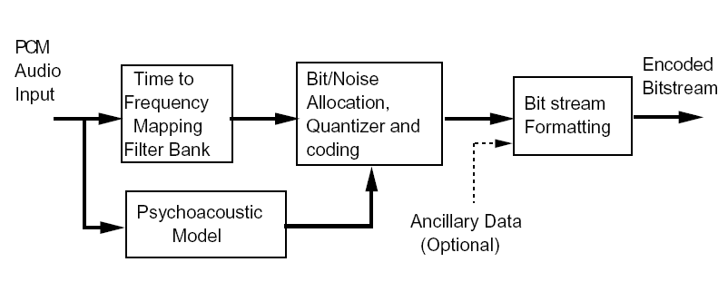
MPEG-I Arquitetura do codificador ^{[1]}

Slide 9
MPEG-I Arquitetura do codificador
Banco de Filtros Polifásicos: Transforma amostras de PCM em sinais no domínio da frequência em 32 subbandas Modelo Psicoacústico: Calcula partes acusticamente irrelevantes do sinal Bit Allocator: Aloca bits em subbandas de acordo com a entrada do cálculo psicoacústico. Criação de quadros: gera um fluxo de bits compatível com MPEG-I.

Slide 10
O Banco de Filtros Polifásicos

Slide 11
Banco de Filtros Polifásicos
Divide o sinal de áudio em 32 fluxos de subbanda de largura igual no domínio da frequência. O filtro inverso no decodificador não pode recuperar o sinal sem alguma, embora inaudível, perda. Baseado no trabalho de Rothweiler[2]. Standard especifica janela de análise de coeficiente 512, C[n]

Slide 12
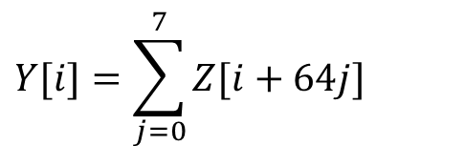

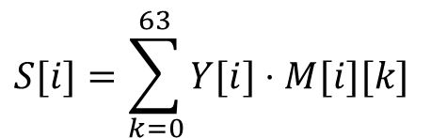
Banco de Filtros Polifásicos
Buffer de 512 amostras de PCM com 32 novas amostras, X[n], deslocadas em cada ciclo de computação Calcular amostras de janela para i=0…511:
Cálculo parcial para i=0…63:
Calcular 32 subamostras:
$$Z[i]=C[i]⋅X[i]$$
$$Y[i]=\sum_{j=0}^{7}{Z[i+64j]}$$
$$S[i]=\sum_{k=0}^{63}{Y[i]⋅M[i][k]}$$

Slide 13
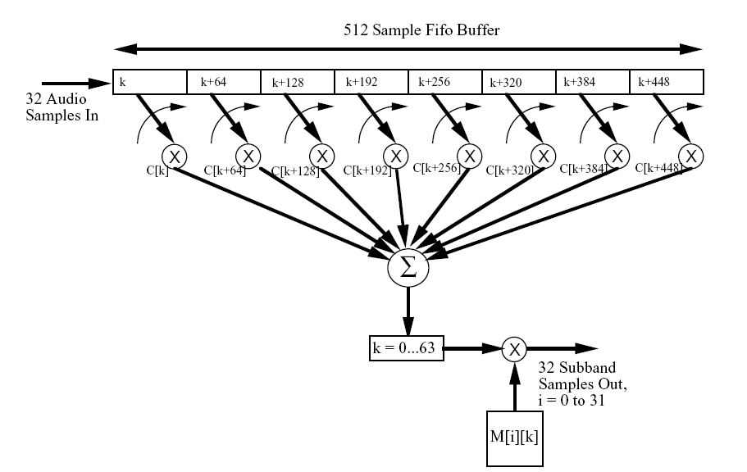
Banco de Filtros Polifásicos
Visualização do filtro^{[1]}:

Slide 14
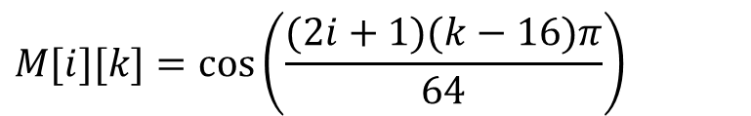
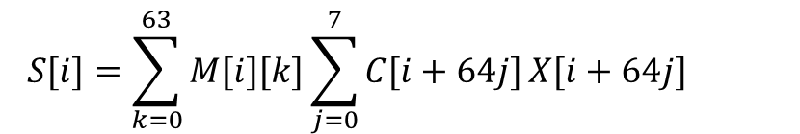
Banco de Filtros Polifásicos
$$S[i]=\sum_{k=0}^{63}{M[i][k]\sum_{j=0}^{7}{C[i+64j]}}X[i+64j]$$
O efeito total:
Matriz de análise:
Requer 512 + 32x64 = 2560 multiplicações.
Cada subbanda tem largura de banda π/32T centrada em múltiplos ímpares de π/64T
$$M[i][k]=\cos\left(\frac{(2i+1)(k−16)π}{64}\right)$$

Slide 15
Banco de Filtros Polifásicos
Shortcomings:
Equal width filters do not correspond with critical band model of auditory system.
Filter bank and its inverse are NOT lossless.
Frequency overlap between subbands.

Slide 16
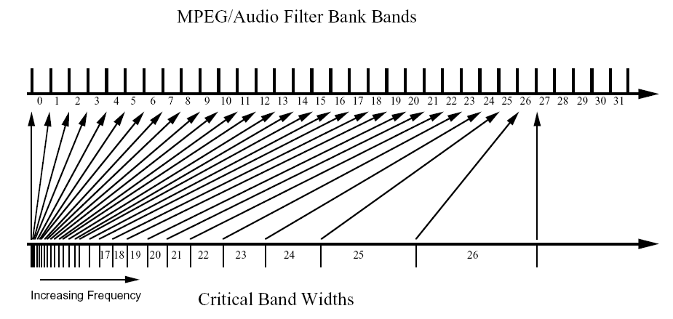
Banco de Filtros Polifásicos
Comparison of filter banks and critical bands^{[1]:}

Slide 17
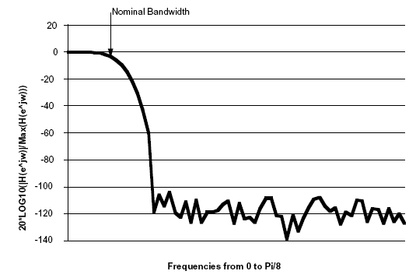
Banco de Filtros Polifásicos
Frequency response of one subband^{[1]}:

Slide 18
Modelo Psicoacústico

Slide 19
As fraquezas do ouvido humano
Resolução dependente da frequência:
Não temos a capacidade de discernir diferenças minúsculas de frequência dentro das bandas críticas.
Mascaramento auditivo:
Quando dois sinais de frequência muito próxima estão presentes, o mais alto mascarará o mais suave.
Um sinal mascarado deve ser mais alto do que algum limiar para que seja ouvido → nos dá espaço para introduzir ruído de quantização inaudível.

Slide 20
Modelos Psicoacústicos do MPEG-I
O padrão MPEG-I define dois modelos:
Modelo Psicoacústico 1:
Menos caro computacionalmente Faz alguns compromissos sérios no que supõe que um ouvinte não pode ouvir
Modelo Psicoacústico 2:
Fornece mais recursos adequados para codificação de Camada III (MP3), supondo, é claro, maior largura de banda do processador.

Slide 21
Modelo Psicoacústico
Converter amostras em domínio de frequência
Use uma ponderação (janela) de Hann e, em seguida, uma DFT
Simplesmente dá a um artefato de borda (do tamanho de janela finito) representação de domínio de frequência livre.
O Modelo 1 usa a janela de amostra 512 (Camada I) ou 1024 (Camadas II e III).
O modelo 2 usa uma janela de amostra de 1024 e dois cálculos por quadro.

Slide 22
Modelo Psicoacústico
Necessidade de separar o som em componentes de "tons" e "ruído" Modelo 1:
Os picos locais são tons, agrupando o espectro restante por banda crítica em ruído em uma frequência representativa.
Modelo 2:
Calcular o índice de "tonalidade" para determinar a probabilidade de cada ponto espectral ser um tom
com base em duas janelas de análise anteriores

Slide 23
Modelo Psicoacústico
“Espalha” cada sinal dentro de sua faixa crítica
Usar um mascaramento (Modelo 1) ou uma função de espalhamento (Modelo 2).
Ajuste o limite calculado incorporando uma máscara "silenciosa" – limite de mascaramento para cada frequência quando nenhuma outra frequência estiver presente.

Slide 24
Modelo Psicoacústico
Calcular um limite de mascaramento para cada subbanda no banco de filtros polifásicos
Modelo 1:
Seleciona mínimos de valores de limite de mascaramento no intervalo de cada subbanda Impreciso em frequências mais altas – lembre-se de como as subbandas são linearmente distribuídas, as bandas críticas NÃO são!
Modelo 2:
Se a subbanda for mais larga do que a banda crítica:
Usar limite mínimo de mascaramento na subbanda
Se a banda crítica for mais larga do que a subbanda:
Usar limite médio de mascaramento na subbanda

Slide 25
Modelo Psicoacústico
O trabalho árduo está feito – agora, apenas calculamos a relação sinal-máscara (SMR) por subbanda
SMR = energia do sinal / limite de mascaramento
Passamos nosso resultado para a unidade de codificação que agora pode produzir um fluxo de bits compactado

Slide 26
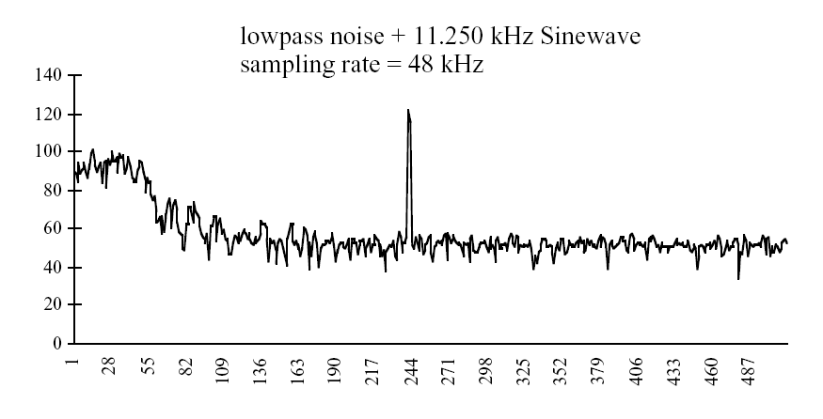
Modelo Psicoacústico (exemplo)
Entrada^{[1]} : (no domínio da frequência)

Slide 27
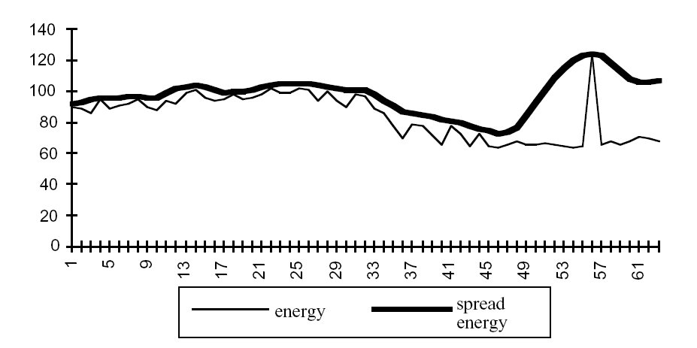
Modelo Psicoacústico (exemplo)
Transformação para domínio perceptual^{[1]}:

Slide 28
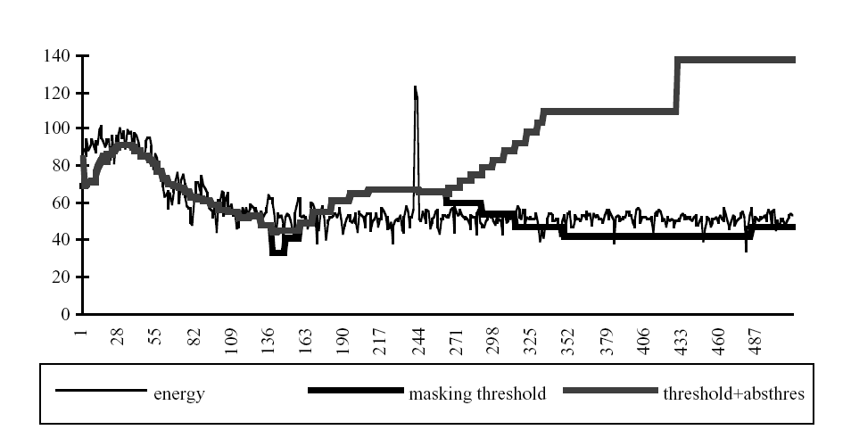
Modelo Psicoacústico (exemplo)
Cálculo dos limiares de mascaramento^{[1]}:

Slide 29
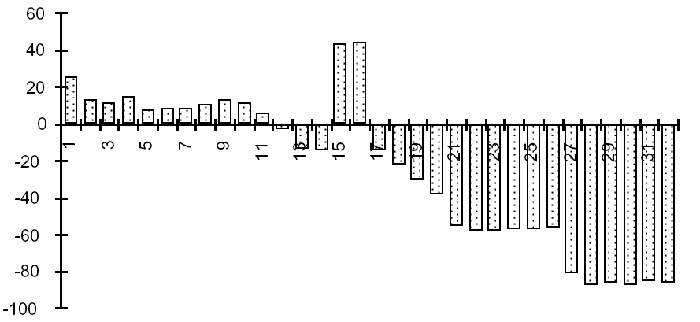
Modelo Psicoacústico (exemplo)
Relação sinal-máscara^{[1]}:

Slide 30
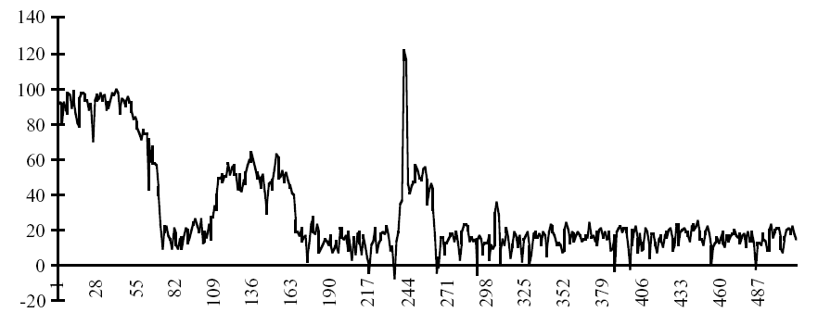
Modelo Psicoacústico (exemplo)
O que realmente enviamos^{[1]}:

Slide 31
Codificação e alocação de bits

Slide 32
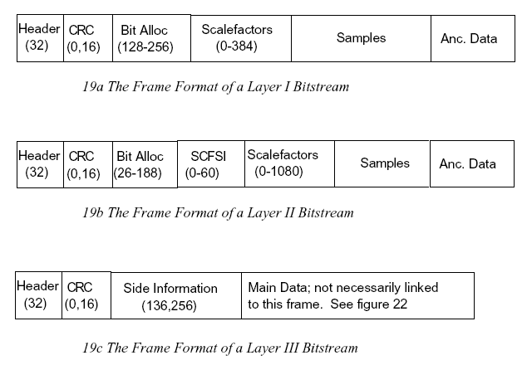
Codificação específica para cada camada
Formatos de quadro específicos para cada camada^{[1]}:

Slide 33
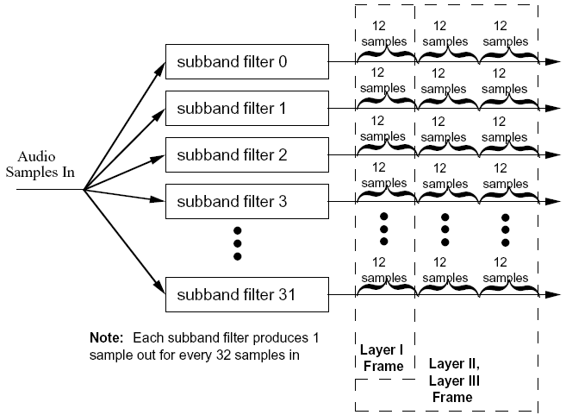
Codificação específica para cada camada
O fluxo de amostras é processado em grupos^{[1]}:

Slide 34
Codificação de Layer I
Agrupar 12 amostras de cada subbanda e codificá-las em cada quadro (=384 amostras) Cada grupo codificado com 0-15 bits/amostra Cada grupo tem fator de escala de 6 bits

Slide 35
Codificação Layer II
Semelhante a Layer I exceto:
Os grupos agora são 3 de 12 amostras por subbanda = 1152 amostras por quadro Pode ter até 3 fatores de escala por subbanda para evitar distorção audível em casos especiais
Chamado de scale factor selection information (SCFSI)

Slide 36
Codificação do Layer III
Subdivide ainda mais as subbandas usando a Transformada Discreta de Cosina Modificada (MDCT) – uma transformada sem perdas
Resolução de frequência maior => resolução de tempo menor
possibilidade de pré-eco
Layer III O codificador pode detectar e reduzir o pré-eco "emprestando bits" de codificações futuras

Slide 37
Alocação de bits
Determinar o número de bits a serem alocados para cada subbanda dada SMR a partir do modelo psicoacústico.
Layers I e II:
Calcular a relação máscara/ruído:
MNR = SNR – SMR (in dB)
SNR dado pelo padrão MPEG-I (em função dos níveis de quantização)
Agora itere até que nenhum bit seja deixado sem ser alocado:
Alocar bits para subbanda com MNR mais baixo.
Recalcular MNR para subbanda alocada mais bits.

Slide 38
Alocação de bits
Layer III:
Emprega "alocação de ruído" Quantifica cada valor espectral e emprega a codificação Huffman Se a codificação Huffman resultar em ruído superior à distorção permitida para uma subbanda, o codificador aumentará a resolução nessa subbanda Todo o processo se repete até que uma das três condições de parada especificadas seja atendida.

Slide 39
Resumo

Slide 40
Resumo
MPEG-I fornece tremenda compressão para computação relativamente barata. Não é adequado para música de arquivo ou audiófilo, pois ouvintes muito experientes podem discernir distorção. Modificar ou pesquisar conteúdo MPEG-I requer descompactação e não é simples!

Slide 41
MPEG-2/AAC/AAC-HE/OPUS etc
O padrão de compressão de áudio MPEG-1 estabelece a base para todas as técnicas modernas de compressão de áudio
Há muito progresso recente
MPEG-2 (1996) estende a compressão de áudio MPEG para suportar áudio de canal 5.1
Não muda quase nada além disso
MPEG-4 (1998) tenta codificar com base em objetos de áudio percebidos no fluxo
AAC – com ênfase em redução da taxa de bits
Sucesso muito menor do que MP3
Novos padrões, com ênfase em redução em taxa de bits, mas a propria internet tem trazido altas taxas, reduzindo a utilidade de compressão mais complexa
O MP3 (modern) com 384 Kbps costuma ser melhor do que AAC com 192Kbps

Slide 42
Referências
[1] D. Pan, “A Tutorial on MPEG/Audio Compression”, IEEE Multimedia Journal, 1995.
[2] J. H. Rothweiler, “Polyphase Quadrature Filters – a New Subband Coding Technique”, Proc of the Int. Conf. IEEE ASSP, 27.2, pp1280-1283, Boston 1983.

Slide 43
FIM

